Slide 1



Slide 2

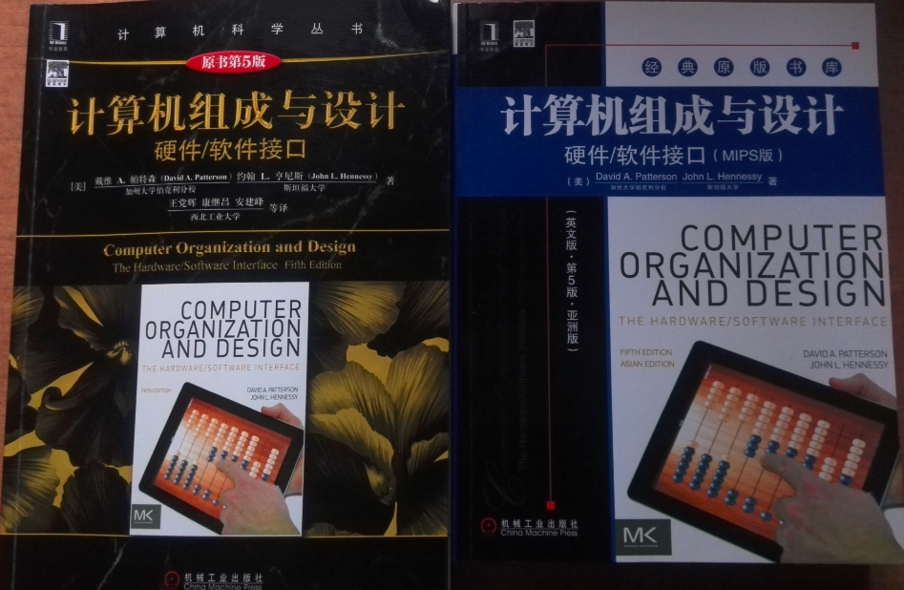
Textbooks

Slide 3
课程目的
理解计算机硬件的工作原理
理解计算机硬件的发展趋势
理解计算机硬件对系统软件和应用软件产生怎样的影响?
  加深对操作系统/编译器/编程语言的理解
  帮助我们写出更好的代码

Slide 4
课程目标
通过课程学习，要求能：
  描述MIPS处理器的指令集架构
  分析、书写MIPS汇编语言程序
  描述整形/浮点处理单元的组织/操作
  描述单周期处理器的数据通路和控制器
  描述多周期处理器的数据通路和控制器
  *描述流水级处理器的数据通路和控制器，以及数据和控制冒险
  描述存储器和缓存的组织/操作
  分析处理器和缓存的性能

Slide 5
课程内容
概要
介绍机器语言和汇编语言, 计算机系统的主要部件, 存储器层次结构, 指令执行周期, CPU性能等.
数据表达
二进制/十六进制数, 有符号整形, 二进制加减法, 进位和溢出, 字符及ASCII表.
指令集架构
MIPS指令和格式, 寄存器, 算术指令, 比特操作, 读数和存数指令, 字节顺序, 转移和条件分支指令, 寻址模式, 伪指令.

Slide 6
课程内容
整数算术运算和ALU设计
硬件加法器, 移位器, 多功能ALU设计, 整数乘法, 移位加法乘法硬件, 移位减法除法算法和硬件, MIPS整数乘法和除法指令.
浮点算术运算
浮点数的表达, IEEE 754标准, 浮点加法和乘法, 结果舍入, MIPS 浮点协处理器和指令.
单周期 & 多周期数据通路和控制单元设计
设计处理器, 寄存器传输, 数据通路部件, 寄存器文件, 时钟方法, 控制信号, 实现控制单元, 估计最大延时.

Slide 7
课程内容
流水级处理器数据通路和控制
流水级概念, 性能, 5-stage MIPS 流水级, 数据通路和控制, 流水级冒险, 数据冒险和旁路, 控制冒险, 分支预测.
存储系统设计
存储器层次结构, SRAM, DRAM, 流水级和交叉存储器, 缓存组织结构, 写策略, 写缓冲, 缓存替换, 缓存性能, 多级缓存.

Slide 8
课程考核
课堂参与 25%
作业 25%
期末考试 50%
(强制达标线50分)

Slide 9


Slide 10
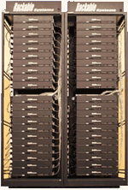
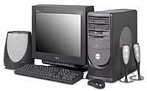

计算机系统
Desktop
Server
Embedded

Slide 11
桌面计算机
通用目的
  文字处理, Web应用, 多媒体等.
  计算和编程
包含
  微处理器
  存储器 - SDRAM
  硬盘, CDROM/DVD.
  I/O - 鼠标, 键盘, 视频卡, 监视器, 网络等.

Slide 12
服务器
大规模服务
  数据存储
  计算
  交易处理
包含
  多个处理器
  存储器
  多个硬盘
  多个网络接口
One Rack-Mount PC Unit
(Google uses ~ 10,000)

Slide 13
嵌入式计算机
更大系统的一部分
  消费电子产品
  网络, 通信
  自动化控制
包含
  微处理器/微控制器
  存储器：RAM, ROM; Disk
  专用I/O

Slide 14
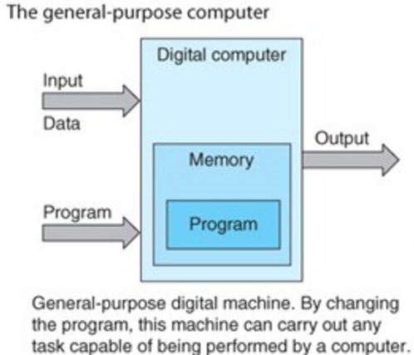
通用计算机
冯.诺依曼计算机 : 存储程序计算机

Slide 15
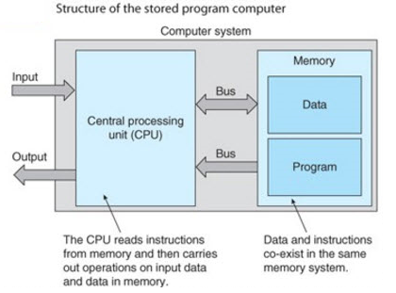
通用计算机
冯.诺依曼计算机 : 存储程序计算机

Slide 16
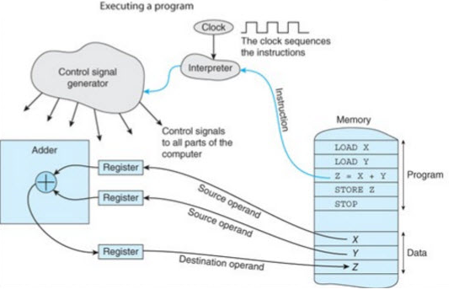
通用计算机
冯.诺依曼计算机 : 存储程序计算机

Slide 17
通用计算机
冯.诺依曼计算机 : 存储程序计算机
Stored_program_machine
Point to the first instruction in memory
REPEAT
Read the instruction at the memory location pointed at
Point to the next instruction
Decode the instruction read from memory
Execute the instruction
FOREVER
End

Slide 18
通用计算机
冯.诺依曼计算机 : 存储程序计算机
Execute the instruction
IF the instruction requires data
THEN fetch the data from memory
ENDIF
Perform the operation defined by the instruction
IF the instruction requires data to be stroed in memory
THEN store the data in memory
ENDIF
END

Slide 19
计算机系统结构中的7个伟大思想
使用抽象简化设计
加速大概率事件
通过并行提高性能
通过流水线提高性能
通过预测提高性能
存储器层次
通过冗余提高可靠性

Slide 20
1 使用抽象简化设计
提高硬件和软件生产率的主要技术之一是使用抽象来表示不同的设计层次，通过隐藏底层的实现细节给高层提供一个简化的模型.
Application (ex: browser)
Operating
Computer
Organization
Compiler
System
(Mac OS X)
Software
Assembler
Instruction Set
Architecture
Hardware
Processor
Memory
I/O system
Datapath & Control
Digital Design
Circuit Design
transistors

Slide 21
1 使用抽象简化设计
计算机设计中最重要的抽象
Application Programs
Application
Operating System
Software
Compiler
Instruction Set Architecture
Interface between SW & HW
Processor
I/O System
Logic - gates, state machines, etc.
Hardware
Circuit - transistors, etc.
Layout - mask patterns, etc.

Slide 22
1 使用抽象简化设计
指令集架构
最重要的抽象
    硬件和软件的接口
    包括指令, 寄存器, 存储访问, I/O 等
    优点: 相同架构可以不同的方式来实现
    缺点: 有时也会限制一些创新的应用
典型的指令集架构:
  IA-32, PowerPC, MIPS, SPARC, ARM......

Slide 23
1 使用抽象简化设计
MIPS
Registers
Memory (Max. 4GB)
32 bits
32 bits
R0
0x00000000
R1
0x00000004
R2
0x00000008
0x0000000C
0x00000010
R30
0x00000014
R31
0x00000018
32 General Purpose Registers
0x0000001C
32
PC = 0x0000001C
0xfffffffc
0xfffffffc
Instruction Formats
op
rs
rt
rd
shamt
funct
op
rs
rt
offset
op
address

Slide 24
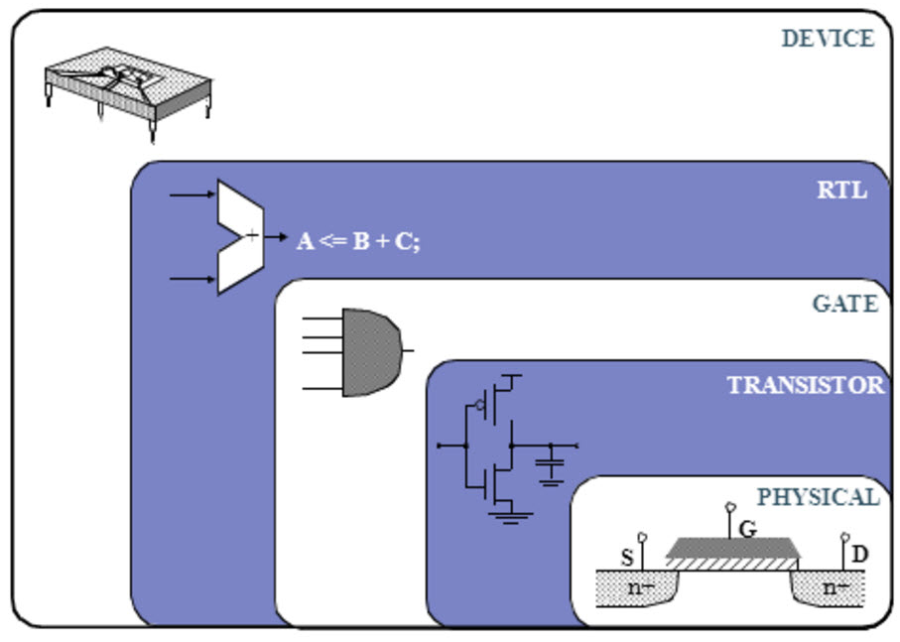
1 使用抽象简化设计
提高硬件和软件生产率的主要技术之一是使用抽象来表示不同的设计层次，通过隐藏底层的实现细节给高层提供一个简化的模型.

Slide 25

2 加速大概率事件
加速大概率事件远比优化小概率事件更能提高性能.
同时，大概率事件通常比小概率事件简单，更易于优化.

Slide 26

3 通过并行提高性能
从计算诞生开始，计算机设计者就通过并行执行操作来提高性能.

Slide 27
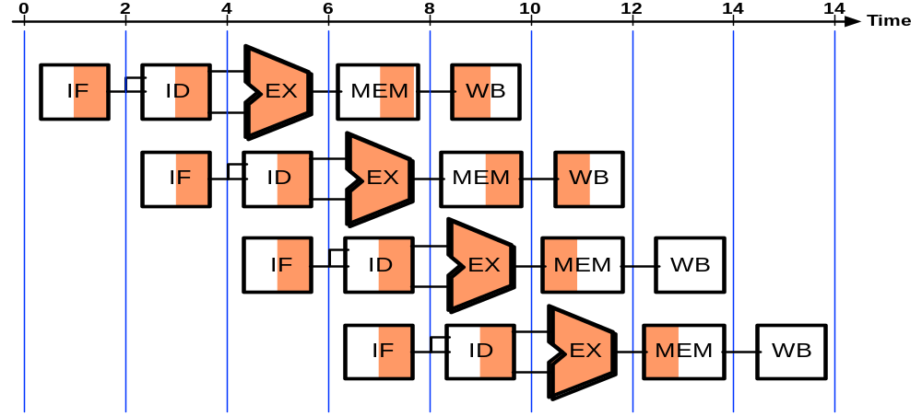
4 通过流水线提高性能
在计算机体系结构中，一个特别的并行性场景就是流水线.

Slide 28

5 通过预测提高性能
在某些情况下，如果从错误预测中恢复执行的代价不高，并且预测的准确率相对较高，则通过猜测的方式提前开始某些操作，要比等到确切知道这些操作应该启动时才开始要快一些.

Slide 29
6 存储器层次
存储器层次
高速缓存 - 使访问更快
虚拟存储 - 使可用存储更大
Processor
Memory
Disk
Registers
Cache

Slide 30
6 存储器层次
CPU: 55% per year
1000
“Moore’s Law”
100
Processor-Memory
Performance Gap:
(grows 50% per year)
Performance
10
DRAM: 7% per year
1
1981
1983
1987
1988
1989
1990
1991
1996
1982
1984
1997
1985
1986
1992
1993
1994
1995
1998
1980
1999
2000

Slide 31
6 存储器层次
CPU 和主存间的速度差距越来越大
  CPU操作时间小于1 ns
  主存的访问时间约50 ns
每一指令涉及至少一次主存访问
  从主存获取指令
  若指令为访存指令，还涉及第二次主存访问
主存的带宽限制了指令的执行效率
高速缓存帮助弥补CPU与主存的速度差异
高速缓存规模较小但速度很快

Slide 32
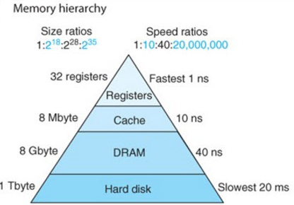
6 存储器层次

Slide 33

7 通过冗余提高可靠性
计算机不仅需要速度快，还需要工作可靠.
由于任何一个物理部件都有可能失效，因此可以通过使用冗余部件的方式提高系统的可靠性，冗余部件可以替代失效部件并可以帮助检测错误.

Slide 34

程序表象之下
应用程序
  由高级语言书写
系统软件
  编译器: 将高级语言转化为机器码
  操作系统: 服务程序
    处理输入/输出
    管理内存和存储
    任务调度/共享资源
硬件
  CPU, 内存, 输入/输出控制

Slide 35
高级语言 , 汇编语言和机器语言
Application Programs
High-Level Languages
Machine independent
High-Level Language
Machine specific
Low-Level Language
Assembly Language
Machine Language
Hardware

Slide 36
汇编语言和机器语言
机器语言
  能直接被硬件执行的信息
  由二进制代码0/1组成
汇编语言
  略微高于机器语言
  比机器语言具备更好的可读性
  是机器语言的助记符表示
汇编器将汇编语言转化为机器语言
高级语言编译器将高级语言转化为机器语言：
  直接转换
  通过汇编器间接转换

Slide 37
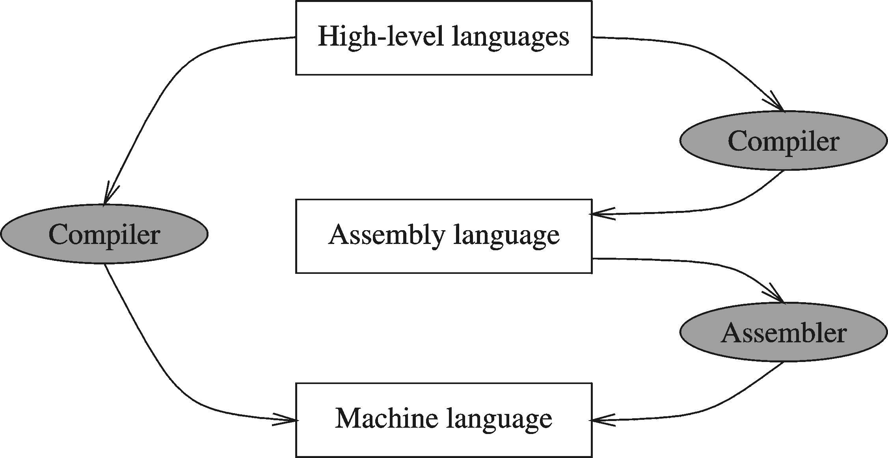
编译和汇编

Slide 38
指令和机器语言
程序的每一条命令被称为指令(指示计算机做特定的事情).
计算机只能处理二进制数据，因此指令也由二进制数据构成(0s and 1s) .
所有指令的集合（以二进制方式）构成计算机的机器语言，也即指令集.

Slide 39
指令字段
机器语言指令通常由多个字段构成，每一字段指定不同的信息：
操作码 指定计算机需要执行的特定操作.
  不同的操作具有不同操作码.
操作数 指定操作所需要源操作数和目的操作数.
  源/目的操作数可以是常数，内存或通用寄存器.

Slide 40
编译
Program (C Language):
swap(int v[], int k) {
int temp;
temp = v[k];
v[k] = v[k+1];
v[k+1] = temp;
}
MIPS Assembly Language:
sll $2,$5, 2
add $2,$4,$2
lw $15,0($2)
lw $16,4($2)
sw $16,0($2)
sw $15,4($2)
jr $31
Compiler
MIPS Machine Language:
00051080
00821020
8C620000
8CF20004
ACF20000
AC620004
03E00008
Assembler

Slide 41
高级语言的优势
程序开发更快
  抽象级别更高，语句能包含更丰富的语义
程序维护更容易
程序具有更好的可移植性
  包含更少的与硬件相关的细节
  由编译器转化到需要的目标机器语言

Slide 42
汇编语言的优势
能直接访问系统硬件
  便于实现系统软件
  便于实现小型嵌入式系统应用
更高的空间和时间效率
编写高级语言的编译器

Slide 43
汇编语言和机器语言
汇编语言是机器语言的符号表示（助记符）.
通常, 一个汇编指令对于一个机器指令.

Slide 44
汇编语言和机器语言
Source
File
Assembler
Object
File
Source
File
Assembler
Object
File
Linker
Executable
File
Link
Libraries
Source
File
Assembler
Object
File

Slide 45
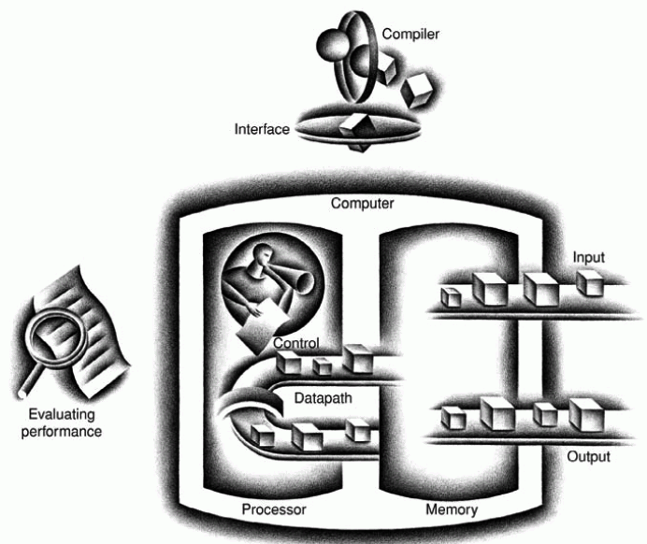
计算机部件

Slide 46
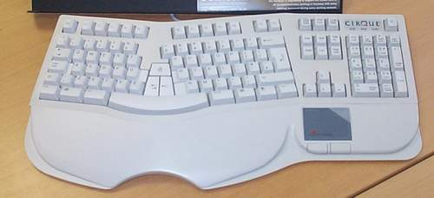



计算机部件 - 输入设备

Slide 47

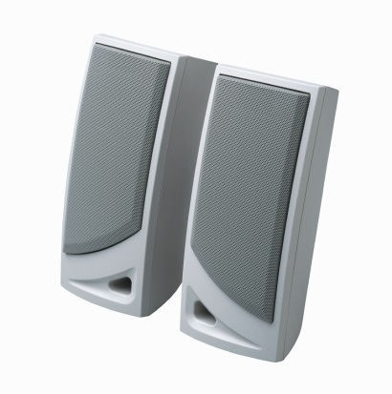
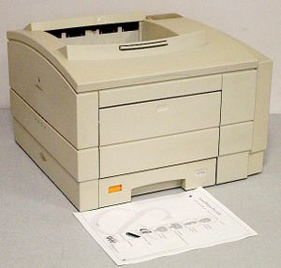
计算机部件 - 输出设备
Cleaning of
excess toner
Charging
Fusing of toner
Rotating
Heater
drum
Light from
Rollers
optical
system
Sheet of paper
Toner
Laser printing

Slide 48


计算机部件 - 存储
易失存储设备 :
  RAM = Random Access Memory
  DRAM = Dynamic RAM
    1-Transistor cell + trench capacitor
    Dense but slow, must be refreshed
    Typical choice for main memory
  SRAM: Static RAM
    6-Transistor cell, faster but less dense than DRAM
    Typical choice for cache memory
非易失存储设备 :
  ROM = Read Only Memory
  Used to store the information required to startup the computer
  Many types: ROM, EPROM, EEPROM, and FLASH
  FLASH memory can be erased electrically in blocks

Slide 49
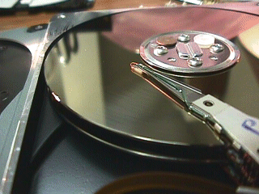
计算机部件 - 存储
Read/write head
Actuator
Recording area
Track 2
Track 1
Track 0
Arm
Direction of rotation
Platter
Spindle

Slide 50
计算机部件 - 存储
寄存器（Registers）
  Typical size < 1 KB
  Access time < 0.5 ns
Level 1 Cache (8 – 64 KB)
  Access time: 0.5 – 1 ns
L2 Cache (512KB – 8MB)
  Access time: 2 – 10 ns
Main Memory (1 – 2 GB)
  Access time: 50 – 70 ns
Disk Storage ( 2TB)
  Access time: milliseconds
Microprocessor
Registers
L1 Cache
L2 Cache
Faster
Memory Bus
Bigger
Memory
I/O Bus
Disk, Tape, etc

Slide 51
计算机部件 - 处理器
数据通路（Datapath）: 处理器执行指令的部分
控制器（Control）: 为指令产生控制信号
Next Program
Counter
Instruction
Cache
Registers
Data
Cache
A
L
U
Program Counter
Instruction
Control

Slide 52
计算机部件 - 处理器数据通路
程序计数器 Program Counter (PC)
  保存获取指令的内存地址
指令寄存器 Instruction Register (IR)
  保存当前获取的指令
  指令和数据缓存
  存储最近使用的指令/数据的小而快的存储器
寄存器
  通用寄存器用于保存计算的中间结果
算术逻辑单元 ALU = Arithmetic and Logic Unit
  执行算术和逻辑运算
总线 Buses
  连接不同的部件

Slide 53
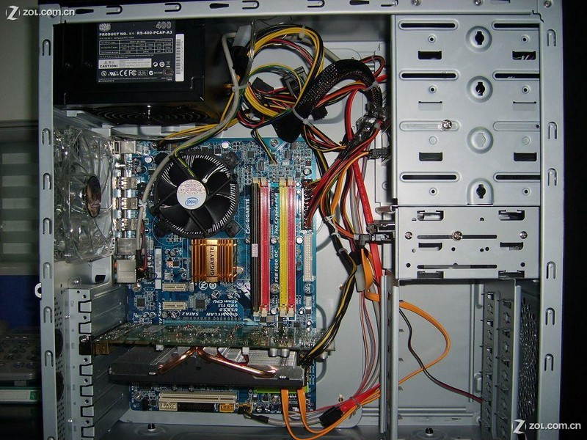
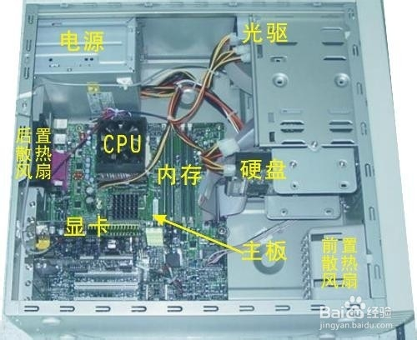
1
2

3
4
5

Slide 54
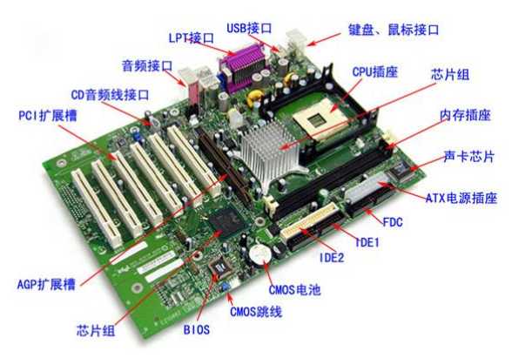
主板例子

Slide 55
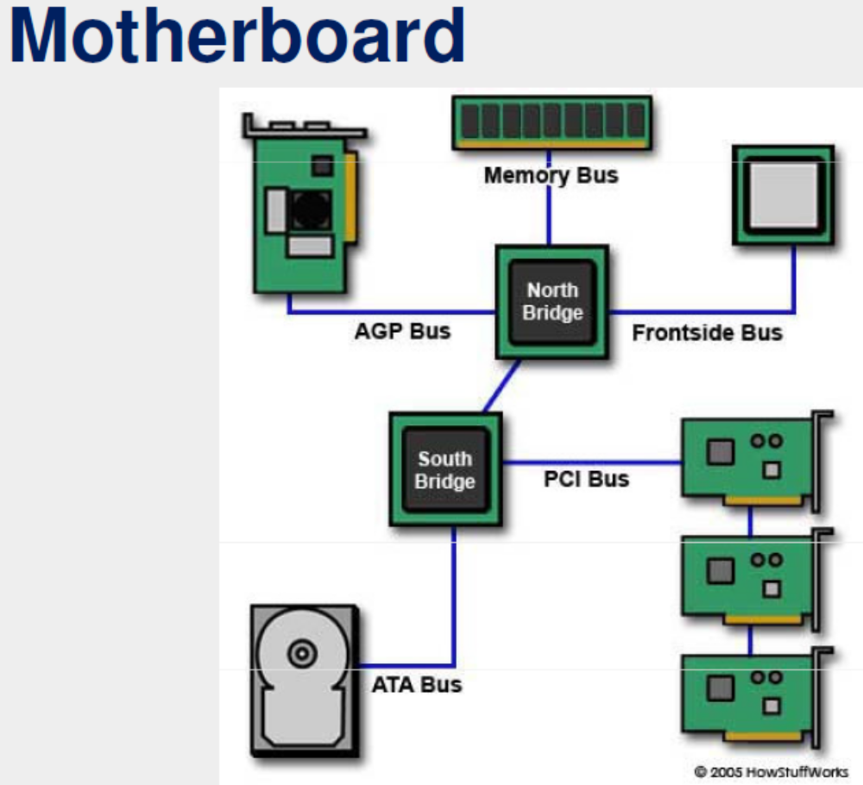

Slide 56
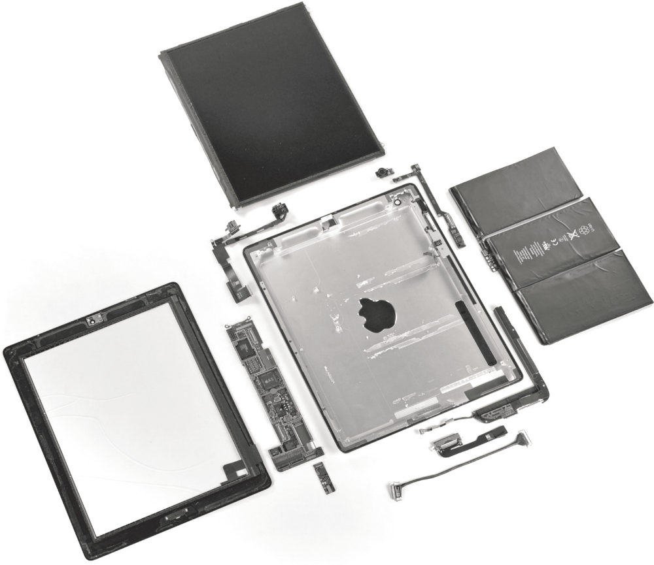
iPad 例子

Slide 57
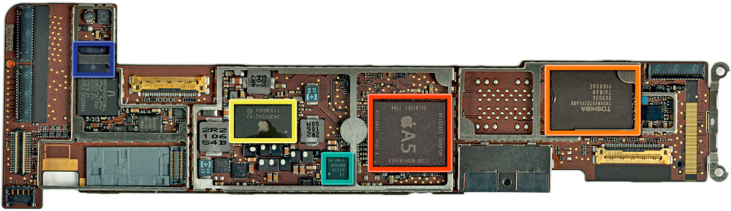
The processor integrated circuit inside the A5 package

Slide 58

技术趋势
DRAM capacity
Year | Technology | Relative performance/cost
1951 | Vacuum tube | 1
1965 | Transistor | 35
1975 | Integrated circuit (IC) | 900
1995 | Very large scale IC (VLSI) | 2,400,000
2013 | Ultra large scale IC | 250,000,000,000

Slide 59
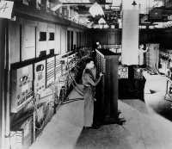
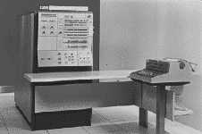
技术趋势
ENIAC - 1940s
(Vacuum Tubes)
IBM 360 - 1960s
(Transistors)

Slide 60
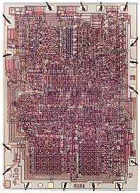
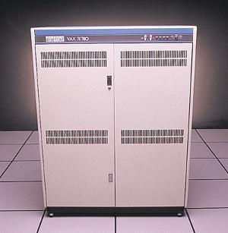
技术趋势
Intel 4004 - 1970s
(First Microprocessor)
DEC VAX 11/780 - 1970s
(Discrete IC’s)

Slide 61
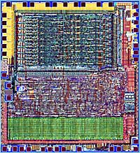
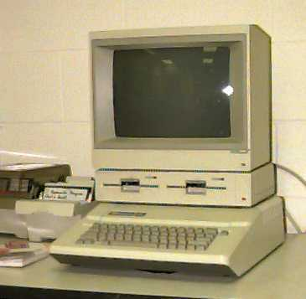
技术趋势
MOS Technology 6502
Apple II Computer

Slide 62
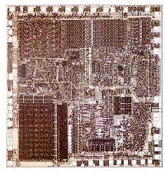
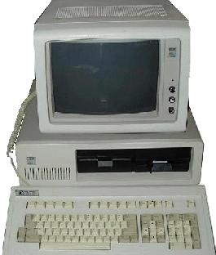
技术趋势
Intel 8088
(LSI Microprocessor)
Original IBM PC
Images:
Intel Corporation www.intel.com
pcbiography members.tripod.com/pcmuseum

Slide 63
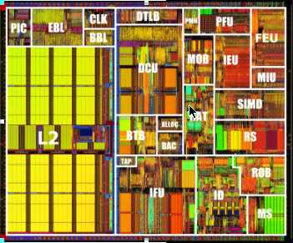
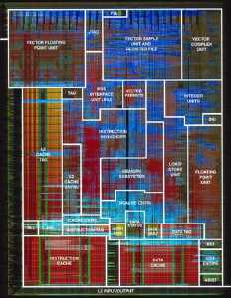
技术趋势
Pentium® III
28M transistors / 733MHz-1Gz / 13-26W
L=0.25µm shrunk to L=0.18µm
PowerPC 7400 (G4)
6.5M transistors / 450MHz / 8-10W
L=0.15µm

Slide 64
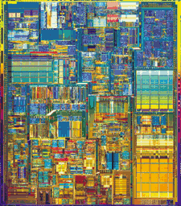
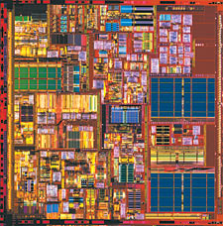
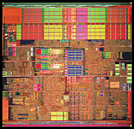
技术趋势
Process Shrinks
Pentium® 4
42M transistors / 1.3-1.8GHz
49-55W
L=180nm
Pentium® 4 “Northwood”
55M transistors / 2-2.5GHz
55W
L=130nm Area=131mm²
Pentium® 4 “Prescott”
125M transistors / 2.8-3.4GHz
115W
L=90nm Area=112mm²
Pentium® 4
42M transistors / 1.3-1.8GHz
49-55W
L=180nm
Pentium® 4 “Northwood”
55M transistors / 2-2.5GHz
55W
L=130nm Area=131mm²
Pentium® 4 “Prescott”
125M transistors / 2.8-3.4GHz
115W
L=90nm Area=112mm²

Slide 65
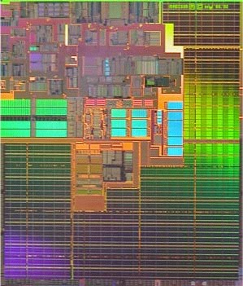
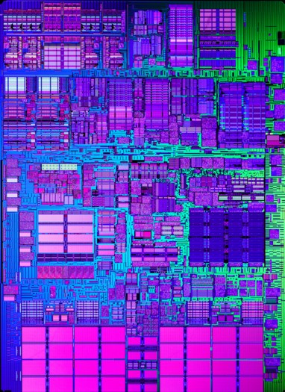
技术趋势
PowerPC® 940 (G5)
58M transistors / 2GHz / 97W
L=130nm Area=118mm²
Intel Itanium® 2
410M transistors / 1.3GHz / 130W
L=130nm Area=374mm²
Image courtesy International Business Machines
All Rights Reserved
Image source: Intel Corporation www.intel.com

Slide 66
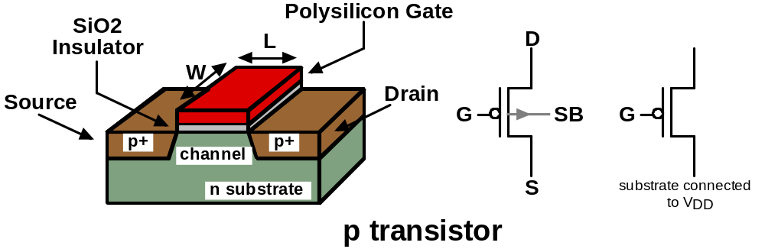
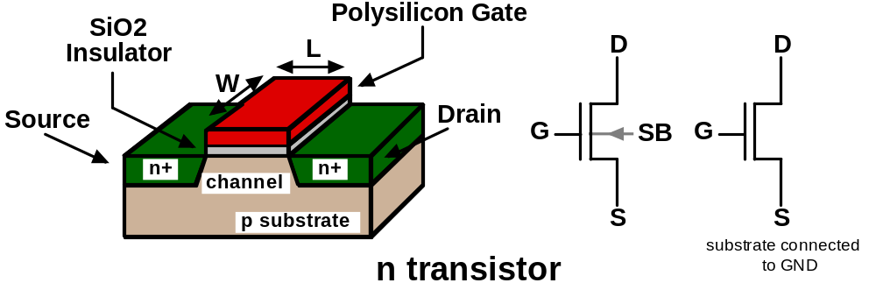
半导体技术
VLSI Technology - CMOS Transistors
Transistor length L
shrinks over time!
2002: L=130nm
2003: L=90nm
2005: L=65nm
2007: L=45nm
2009: L=32nm
…
2020: L=7nm

Slide 67
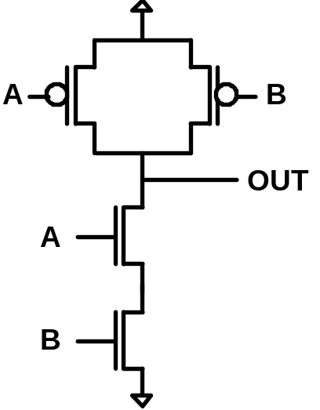
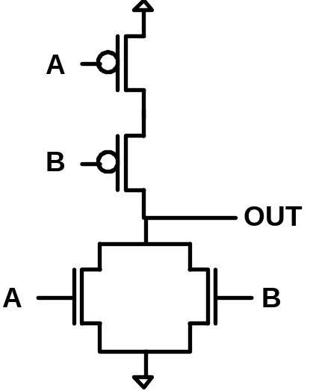


半导体技术
What logic functions do these gates perform?
NAND
NOR

Slide 68
芯片制造流程
Silicon ingot
Blank wafers
Slicer
20 to 30 processing steps
8-12 in diameter
12-24 in long
< 0.1 in thick
Tested dies
Individual dies
Patterned wafer
Die
Tester
Dicer
Packaged dies
Tested Packaged dies
Bond die to
package
Part
Tester
Ship to
Customers

Slide 69




性能
哪种飞机具有更好的性能?

Slide 70
响应时间和吞吐量
响应时间 Response time
  完成任务所需要的时间
吞吐量 Throughput
  单位时间完成的工作量
    例如：每小时完成任务的数量
响应时间对吞吐量的影响
  更换更快的处理器?
  增加更多的处理器?
以下我们主要关注响应时间…

Slide 71

相对性能
Define Performance = 1/Execution Time
“X is n time faster than Y”
Example: time taken to run a program
  10s on A, 15s on B
  Execution Time_{B} / Execution Time_{A}
  = 15s / 10s = 1.5
  So A is 1.5 times faster than B

Slide 72
执行时间
消逝时间 Elapsed time
  总共的响应时间，包括：
    处理器时间, I/O, 操作系统调度, 空闲时间等
  取决于系统性能
CPU 时间
  任务花费在处理器上的时间
    不考虑 I/O 时间和其他的时间

Slide 73
CPU 时钟
数字电路由固定频率的时钟控制
Clock period
Clock (cycles)
Data transfer
and computation
Update state
时钟周期: 时钟脉冲的间隔时间
  e.g., 250ps = 0.25ns = 250×10^{–12}s
时钟频率: 每秒钟时钟周期数
  e.g., 4.0GHz = 4000MHz = 4.0×10⁹Hz

Slide 74

CPU 时间
性能改进：
  减少时钟周期数
  增加时钟频率
  硬件设计必须在时钟频率和周期数间折衷

Slide 75

CPU 时间例子
Computer A: 2GHz clock, 10s CPU time
设计 Computer B
  目标为 6s CPU time
  可以提高时钟频率, 但时钟周期数会曾加 1.2 × clock cycles
Computer B 的时钟频率是多少?

Slide 76

指令数和CPI
程序的指令数
  由程序, ISA 和编译器决定
指令的平均周期数
  由CPU 硬件决定
  不同的有不同的指令周期数CPI
    平均 CPI 取决于构成程序的指令类型

Slide 77

CPI 例子
Computer A: Cycle Time = 250ps, CPI = 2.0
Computer B: Cycle Time = 500ps, CPI = 1.2
相同ISA
哪个更快, 快多少?
A is faster…
…by this much

Slide 78
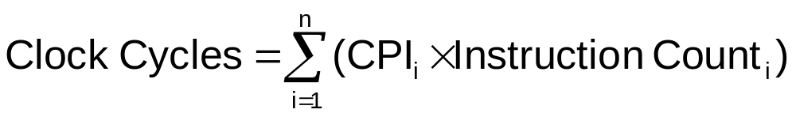

CPI
不同的指令有不同的周期数
Weighted average CPI
Relative frequency

Slide 79
CPI 例子
不同的编译器产生不同的指令序列，包括A, B, C三种指令
Class | A | B | C
CPI for class | 1 | 2 | 3
IC in sequence 1 | 2 | 1 | 2
IC in sequence 2 | 4 | 1 | 1
Sequence 1: IC = 5
  Clock Cycles
  = 2×1 + 1×2 + 2×3
  = 10
  Avg. CPI = 10/5 = 2.0
Sequence 2: IC = 6
  Clock Cycles
  = 4×1 + 1×2 + 1×3
  = 9
  Avg. CPI = 9/6 = 1.5

Slide 80

性能总结
The BIG Picture
性能取决于
  算法: 影响IC, CPI
  编程语言: 影响IC, CPI
  编译器: 影响IC, CPI
  ISA: 影响IC, CPI, T_{c}

Slide 81

功耗墙
CMOS IC 技术
×30
5V → 1V
×1000

Slide 82

功耗例子
假设新CPU：
  电容负载是老CPU的85%
  电压和频率减少15%
功耗墙
  无法减小电压
  无法增加散热
如何进一步提高性能?

Slide 83

Uniprocessor Performance
Constrained by power, instruction-level parallelism, memory latency

Slide 84
多处理器
多核处理器
  单芯片包含多个处理器
需要显式的并行程序
  与指令级并行比较
    硬件同时执行多条指令
    对编程者是透明的
  难点
    增加编程难度
    负载均衡
    优化通信和同步

Slide 85

SPEC CPU 基准测试
测试性能的程序
  典型的工作负载
Standard Performance Evaluation Corp (SPEC)
  为CPU, I/O, Web, 等开发的基准测试

Slide 86

CINT2006 for Intel Core i7 920

Slide 87

SPEC 功耗基准测试

Slide 88
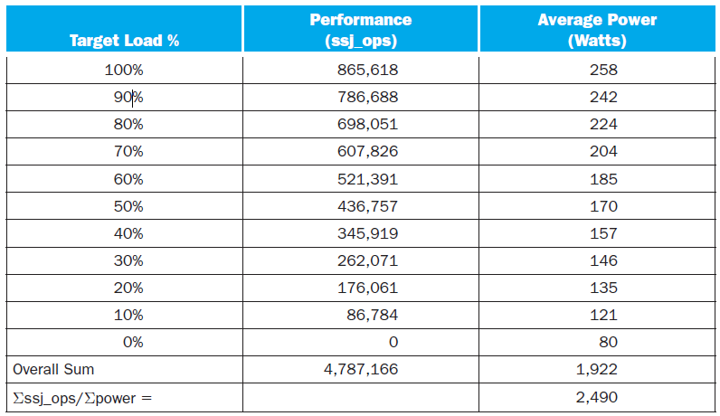
SPECpower_ssj2008 for Xeon X5650

Slide 89
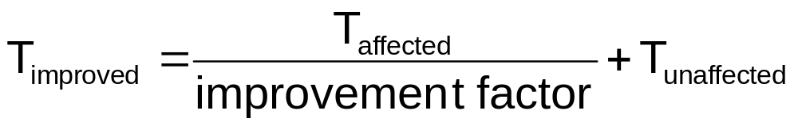

谬误和陷阱
改进计算机的某个方面时期待总性能的提高与改进大小成正比
例子: 乘法运算占 80s/100s
  乘法运算改进多少能使整体性能提高值5倍？
  Can’t be done!

Slide 90
谬误和陷阱
i7 功耗测试
  At 100% load: 258W
  At 50% load: 170W (66%)
  At 10% load: 121W (47%)
Google 数据中心
  大多数操作的负载为 10% – 50%
  100% 负载的情况不到1%的时间

Slide 91

谬误和陷阱
MIPS: Millions of Instructions Per Second
  没有考虑到：
    不同的计算机的ISA不同
    不同的指令的复杂程度不同
  给定CPU ，不同的程序的CPI也不同

